Slide 1
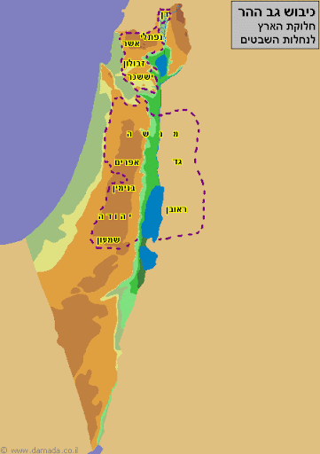
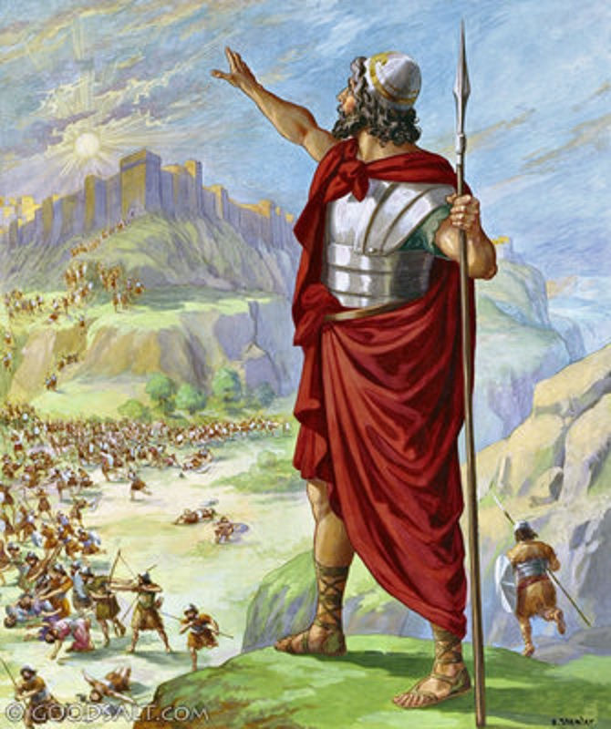
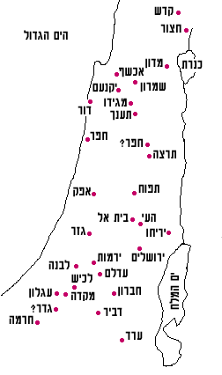
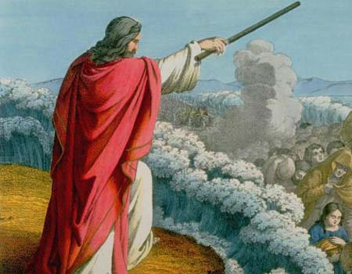
המלכים שכבשו משה בעבר-הירדן, ויהושע בארץ-כנען (פרק יב)
31 מלכים שכבש יהושע בארץ-כנען
2 מלכים שכבש משה בעבר הירדן
עוג מלך
הבשן
סיחון
האמורי

Slide 2
ההכנות לכניסה לארץ
פרקים א-ה
(מינוי יהושע, שני המרגלים ביריחו, נס מעבר הירדן, האבנים במלון,
ברית המילה, קורבן הפסח, הפסקת המן, פגישת יהושע עם מלאך ה')
ספר
יהושע
כיבוש הארץ ומלכיה ואירועים נלווים
פרקים ו-יב
(הכבוש הנסי של יריחו, שתי מערכות בכיבוש העי,
טקס בהר עיבל והמזבח, תרמית הגבעונים, מלכי הדרום, מלכי צפון)
חלוקת הנחלות בארץ
פרקים יג-כ
(הארץ הנשארת, ההגרלות וההתנחלות, ערי המקלט)
ארועים ונאומי סיום
פרקים כא-כד
(מזבח שבנו שניים וחצי השבטים בעבר הירדן, נאומי יהושע, מות יהושע)

Slide 3
פרקנו מסכם את הכיבוש: אילו ערים ואזורים נכבשו בארץ.
הפרק כולל שתי רשימות שונות: כיבוש עבר הירדן המזרחי בידי משה וכיבוש עבר הירדן בידי יהושע.
כיבוש עבר הירדן המזרחי (א-ו)
כיבוש עבר הירדן המזרחי נעשה על ידי משה עוד לפני הכניסה לארץ ישראל. פסקה זו מביאה את כיבוש סיחון, הבשן ועוד: "מֹשֶׁה עֶבֶד ה' וּבְנֵי יִשְׂרָאֵל הִכּוּם וַיִּתְּנָהּ מֹשֶׁה עֶבֶד ה' יְרֻשָּׁה לָראוּבֵנִי וְלַגָּדִי וְלַחֲצִי שֵׁבֶט הַמְנַשֶּׁה" (ו).
כיבוש עבר הירדן המערבי (ז-כד)
הרשימה שתופסת את רוב הפרק היא רשימת המלכים שעריהם נכבשו בעבר הירדן המערבי, על ידי יהושע. הכתוב סוקר 31 מלכים.
תקציר פרק
יב

Slide 4
פס' א
וְאֵלֶּה מַלְכֵי-הָאָרֶץ
אֲשֶׁר הִכּוּ בְנֵי-יִשְׂרָאֵל
(בתקופת משה ויהושע)
וַיִּרְשׁוּ אֶת אַרְצָם

Slide 5
שני המלכים שכבש משה בעבר-הירדן (ב-ו)
בְּעֵבֶר-הַיַּרְדֵּן מִזְרְחָה הַשָּׁמֶש (=בעבר הירדן המזרחי): מִנַּחַל-אַרְנוֹן עַד הַר-חֶרְמוֹן וְכָל הָעֲרָבָה מִזְרָחָה.
המלך ומקום מושבו |  | מקום ממשלתו
(ב-ג) | סִיחוֹן מֶלֶךְ-הָאֱמֹרִי הַיּוֹשֵׁב בְּחֶשְׁבּוֹן | מֹשֵׁל (=מולך, שולט) מֵעֲרוֹעֵר אֲשֶׁר עַל שְׂפַת נַחַל-אַרְנוֹן (מושל בחבל-ארץ המתחיל מהעיר ערוער הנמצאת הגדה הצפונית של נחל ארנון וְתוֹךְ הַנַּחַל (עיר ושמה: 'העיר אשר בתוך הנחל' היושבת בעמק של הנחל. עמק ליד נחל קרוי 'נחל' וַחֲצִי-הַגִּלְעָד וְעַד יַבֹּק-הַנַּחַל (גלעד= שטח הררי מנחל ירמוך עד נחל חשבון, נחל יבוק חוצה את הגלעד לשניים. נחל יבוק עצמו זורם מדרום לצפון (היבוק העליון) והוא הגבול המזרחי של ארץ סיחון, כשארץ עמון ממזרח לו, היבוק חותך לכיוון מערב (=יבוק תחתון) וחותך את הגלעד לשניים ונשפך לירדן גְּבוּל בְּנֵי-עַמּוֹן (ארץ עמון נמצאת ממזרח ליבוק העליון) וְהָעֲרָבָה עַד יָם-כִּנְרוֹת מִזְרָחָה, וְעַד יָם-הָעֲרָבָה יָם-הַמֶּלַח מִזְרָחָה (=הגבול לא הולך לאורך חוף ים-המלח אלא בקצה צפוני מזרחי נוטה מזרחה אל: דֶּרֶךְ בֵּית-הַיְשִׁמוֹת, וּמִתֵּימָן (=ועובר דרכה מדרום אל:) תַּחַת אַשְׁדּוֹת-הַפִּסְגָּה (=למרגלות המורדות של הר ושמו 'פיסגה')
(ד-ה) | וּגְבל עוֹג מֶלֶךְ-הַבָּשָׁן מִיֶּתֶר-הָרְפָאִים הַיּוֹשֵׁב בְּעַשְׁתָּרוֹת וּבְאֶדְרֶעִי | וּמֹשֵׁל בְּהַר-חֶרְמוֹן וּבְסַלְכָה וּבְכָל הַבָּשָׁן (=העיר סלכה מציינת את הגבול דרום-מזרחי של ממלכת עוג) עַד גְּבוּל הַגְּשׁוּרִי וְהַמַּעֲכָתִי (ממלכות ארמיות שממזרח לכנרת ומדרום לחרמון) וַחֲצִי-הַגִּלְעָד גְּבוּל סִיחוֹן מֶלֶךְ-חֶשְׁבּוֹן (=חצי הגלעד הוא צפון גבול סיחון, דרום ממלכת עוג)
מֹשֶׁה עֶבֶד-ה' וּבְנֵי-יִשְׂרָאֵל הִכּוּם ½2 השבטים נוחלים את ארץ סיחון ועוג (ו) וַיִּתְּנָהּ מֹשֶׁה עֶבֶד-ה' יְרֻשָּׁה לָראוּבֵנִי וְלַגָּדִי וְלַחֲצִי שֵׁבֶט-הַמְנַשֶּׁה

Slide 6
31 המלכים שכבש יהושע (ז-כד)
המלך | מיקום העיר | היכן הוזכר שנכבשה / הערות
מֶלֶך-יְרִיחוֹ אֶחָד | בקעת הירדן, מול ערבות מואב | ראה פרק ו
מֶלֶךְ-הָעַי אֲשֶׁר מִצַּד בֵּית-אֵל אֶחָד | בהר באזור בית-אל | פרקים: ז-ח
מֶלֶךְ יְרוּשָׁלִַם אֶחָד | גבול בין הר-יהודה להר-אפרים | ראה פרק י הערה: העיר גזר עצמה לא נכבשה למרות שצבאה הובס בשדה המערכה כשבאו לעזור ללכיש.
מלֶךְ-חֶבְרוֹן אֶחָד | הר- יהודה
מֶלֶךְ-יַרְמוּת אֶחָד | צפון השפלה, ליד בית-שמש
מֶלֶךְ-לָכִישׁ אֶחָד | ליד מושב לכיש
מֶלֶךְ-עֶגְלוֹן אֶחָד | דרומה ללכיש בדרך לחברון
מֶלֶךְ-גֶּזֶר אֶחָד | עיר בצפון השפלה
מֶלֶךְ-דְּבִר אֶחָד | 15 ק"מ דרום מערב לחברון
מֶלֶךְ-גֶּדֶר אֶחָד | עיר לא ידועה, ישבה כנראה בגבול ההר והנגב | אין פרטים על כיבושה (אולי כלולה באמירה שיהושע הכה את הנגב, ראה סוף פרק י)
מֶלֶךְ-חָרְמָה אֶחָד | לא ברור אם נמצאת בוואדי אל-עריש או ליד גרר | אין פרטים על כיבושה (אולי כלולה באמירה שיהושע הכה את הנגב, ראה סוף פרק י, שופטים פרק א)
מֶלֶךְ-עֲרָד אֶחָד | בתחום הנגב, קרוב לתל- ערד הקדומה | אין פרטים על כיבושה, (אולי כלולה באמירה שיהושע הכה את הנגב, ראה סוף פרק י)
מֶלֶךְ-לִבְנָה אֶחָד | שפילה | ראה פרק י.
מֶלֶךְ-עֲדֻלָּם אֶחָד |  | אין פרטים על כיבוש (אולי כלולה בפרק י, פס' מ בתיאור כיבוש השפלה)
מֶלֶךְ-מַקֵּדָה אֶחָד |  | ראה פרק י.
מֶלֶךְ בֵּית-אֵל אֶחָד | הר-אפרים | ראה פרק ח, שופטים א.
מֶלֶךְ-תַּפּוּחַ אֶחָד | הר-אפרים, לא רחוק משכם | אין פרטים על כיבושה.

Slide 7
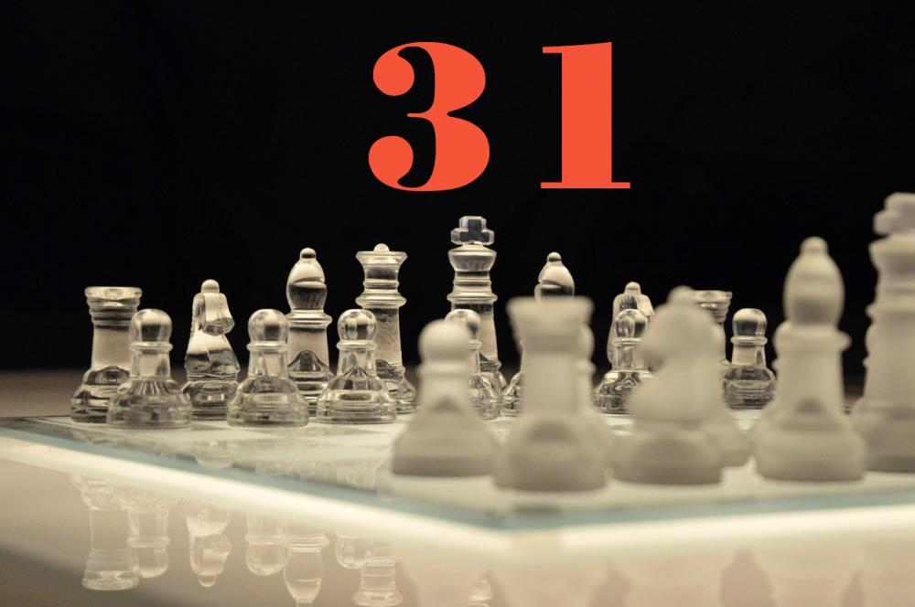
המשך . . . 31 המלכים שכבש יהושע (ז-כד)
המלך | מיקום העיר | היכן הוזכר שנכבשה / הערות
מֶלֶךְ-חֵפֶר אֶחָד | לא ידוע מיקומה, כנראה ליד תפוח | אין פרטים על כיבושה.
מֶלֶךְ-אֲפֵק אֶחָד | אולי אפק ליד הירקון, אולי אפק ביששכר אולי אפק סמוך ללבנון | אין פרטים על כיבושה.
מֶלֶךְ-לַשָּׁרוֹן אֶחָד | יש בארץ הרבה אזורים שנקראו שרון, שרון זו היא אולי שרון שליד חוף הים, | אין פרטים על כיבושה.
מֶלֶךְ-מָדוֹן אֶחָד | כנראה סמוך לטבריה | ראה פרק יא.
מֶלֶךְ-חָצוֹר אֶחָד | בצפון (אצבע הגליל)
מֶלֶךְ-שִׁמְרוֹן, מְרֹאון אֶחָד | באזור הצפון
מֶלֶךְ-אַכְשָׁף אֶחָד
מֶלֶךְ-תַּעְנַךְ אֶחָד | דרום עמק-יזרעאל | אין פרטים על כיבושה.
מֶלֶךְ-מְגִדּוֹ אֶחָד | בפתח עמק יזרעאל | הערה: לפי יהושע יז, שופטים א, עיר זו כלל לא נכבשה
מֶלֶךְ-קֶדֶשׁ אֶחָד | לא ברור אם קדש זו היא בנפתלי או ביששכר | אין פרטים על כיבושה.
מֶלֶךְ-יָקְנְעָם לַכַּרְמֶל אֶחָד | .באזור זבולון | אין פרטים על כיבושה.
מֶלֶךְ-דּוֹר לְנָפַת-דּוֹר אֶחָד | באזור תל-דור ליד קיבוץ נחשולים | ראה פרק יא.
מֶלֶךְ-גּוֹיִם לְגִלְגָּל אֶחָד | אולי מדובר על חרושת הגוים שבגליל | אין פרטים על כיבושה.
מֶלֶךְ-תִּרְצָה אֶחָד | תרצה נמצאת בין שכם לתבץ | אין פרטים על כיבושה.
כָּל מְלָכִים: 31

Slide 8
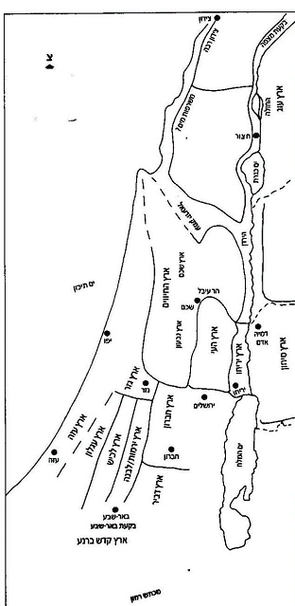
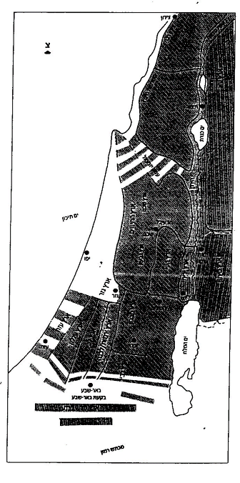
עמי האזור בסביבות הארץ
לפני כיבושי משה ויהושע
תמונת הארץ
לאחר כיבושי משה ויהושע

